Slide 1
Thuật giải quay lui
(Backtracking Algorithms)

Slide 2
Giới thiệu
Quay lui là một chiến lược tìm kiếm lời giải cho các bài toán thỏa mãn các ràng buộc, các bài toán này có một lời giải đầy đủ.
Các bài toán này bao gồm một tập các biến mà mỗi biến cần được gán một giá trị tùy theo các ràng buộc cụ thể của bài toán.
Việc quay lui là để thử tất cả các tổ hợp có thể có để tìm được một lời giải.

Slide 3
Ví dụ
Sử dụng chiến lược quay lui dùng để giải bài toán liệt kê các cấu hình. Mỗi cấu hình được xây dựng bằng cách xây dựng từng phần tử, mỗi phần tử được chọn bằng cách thử tất cả các khả năng.

Slide 4
Phương pháp giải quyết
Giả thiết cấu hình cần liệt kê có dạng (x₁,x₂,...,x_{n}). Khi đó thuật toán quay lui được thực hiện qua các bước sau:
1) Xét tất cả các giá trị x₁ có thể nhận, thử cho x₁ nhận lần lượt các giá trị đó. Với mỗi giá trị thử cho x₁ ta sẽ:
2) Xét tất cả các giá trị x₂ có thể nhận, lại thử cho x₂ nhận lần lượt các giá trị đó. Với mỗi giá trị thử gán cho x₂ lại xét tiếp các khả năng chọn x₃ ... cứ tiếp tục như vậy đến bước:
………………..
n) Xét tất cả các giá trị x_{n} có thể nhận, thử cho x_{n} nhận lần lượt các giá trị đó, thông báo cấu hình tìm được (x₁,x₂,...,x_{n}).

Slide 5
Thuật toán quay lui (pseudo code)
//Thủ tục thử cho x_{i} nhận lần lượt các giá trị mà nó có thể nhận
procedure Try(i: Integer);
begin
for (mọi giá trị V có thể gán cho x_{i}) do
begin
<Thử cho x_{i} := V>;
if (x_{i} là phần tử cuối cùng trong cấu hình) then
<Thông báo cấu hình tìm được>
else
begin
<Ghi nhận việc cho x_{i} nhận giá trị V (Nếu cần)>;
Try(i + 1); //Gọi đệ qui để chọn tiếp x_{i + 1}
<Nếu cần, bỏ ghi nhận việc thử x_{i} := V, để thử giá trị khác>;
end;
end;
end;

Slide 6
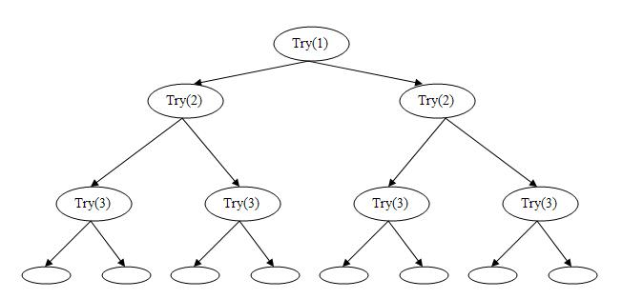
Quá trình tìm kiếm lời giải của thuật toán quay lui

Slide 7
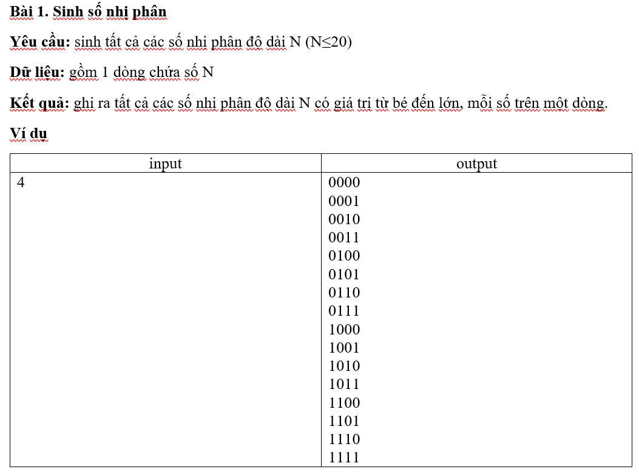
Bài toán 1

Slide 8
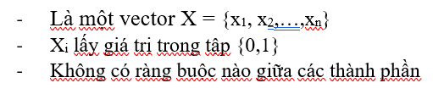

Nghiệm của bài toán

Slide 9
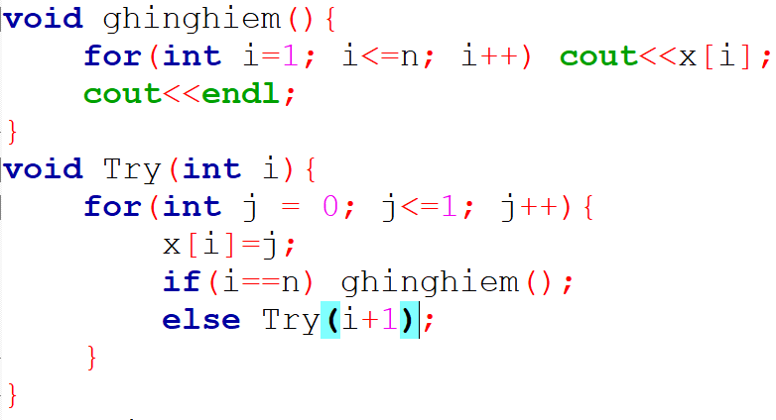

Slide 10
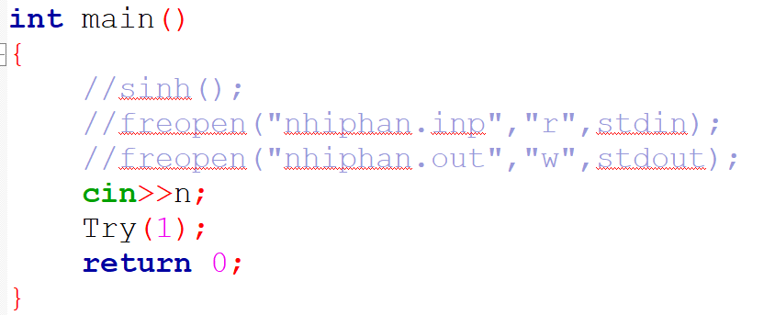

Slide 11
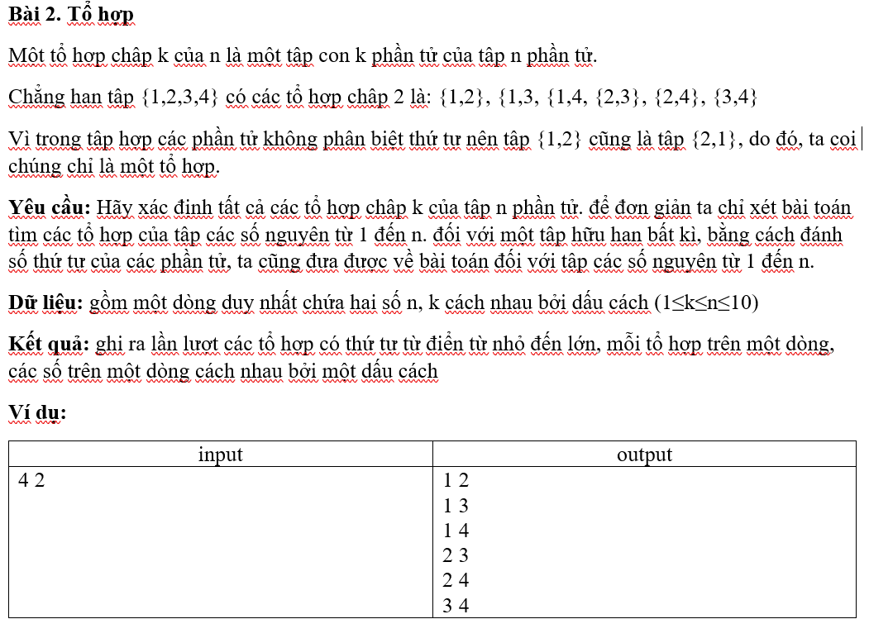
Bài toán 2

Slide 12
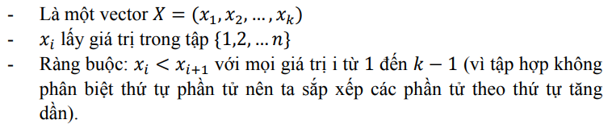

Nghiệm của bài toán

Slide 13
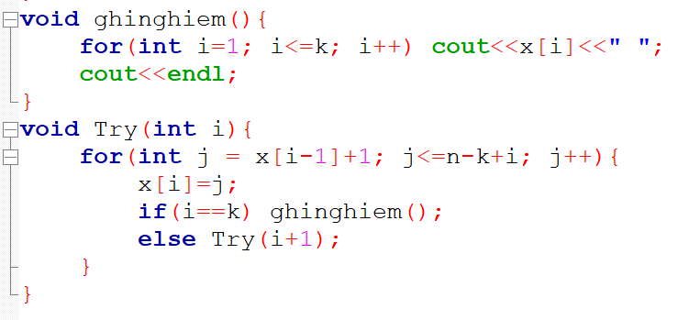

Slide 14
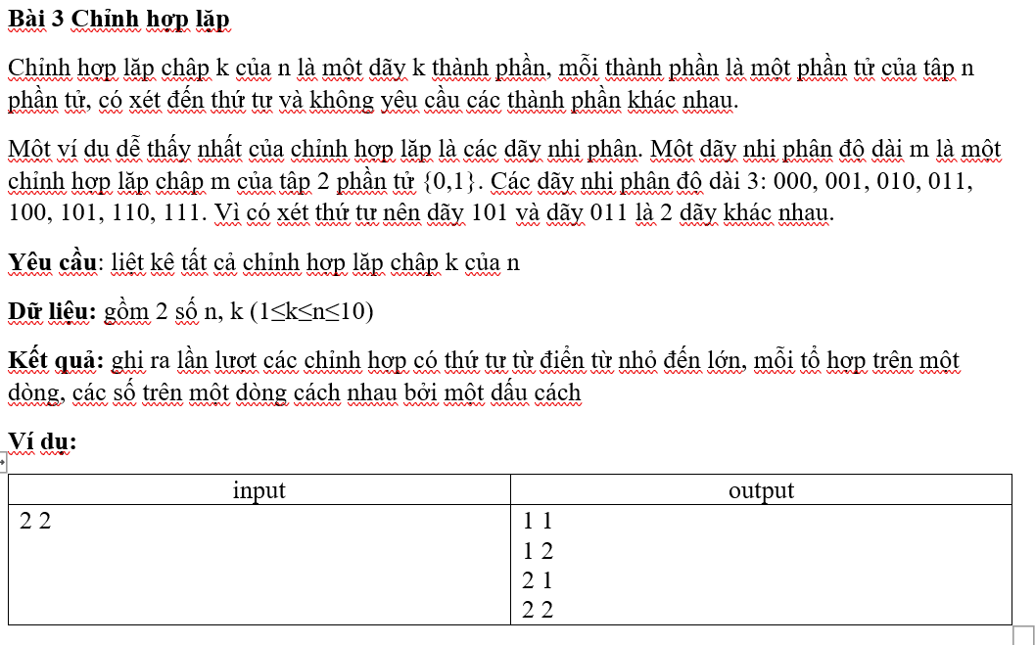
Bài toán 3

Slide 15
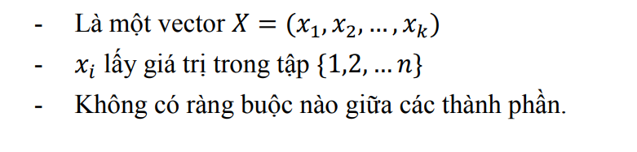
Nghiệm của bài toán

Slide 16
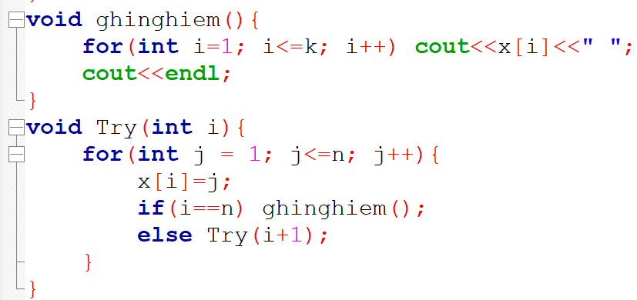

Slide 17
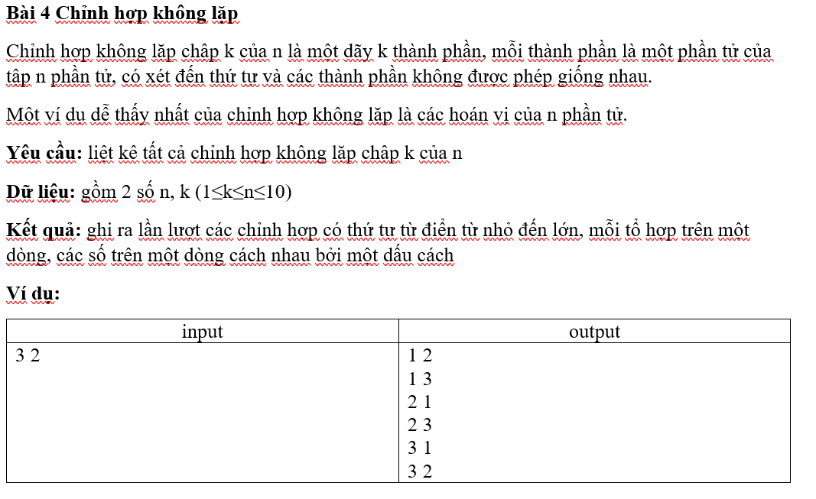
Bài toán 4

Slide 18
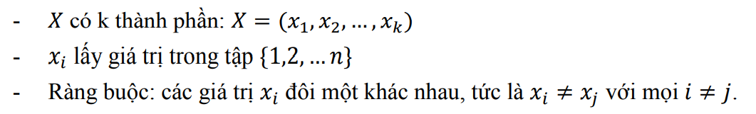
Nghiệm của bài toán

Slide 19
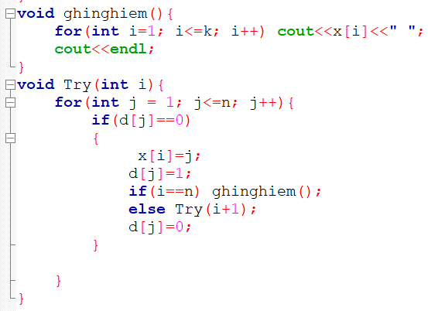

Slide 20
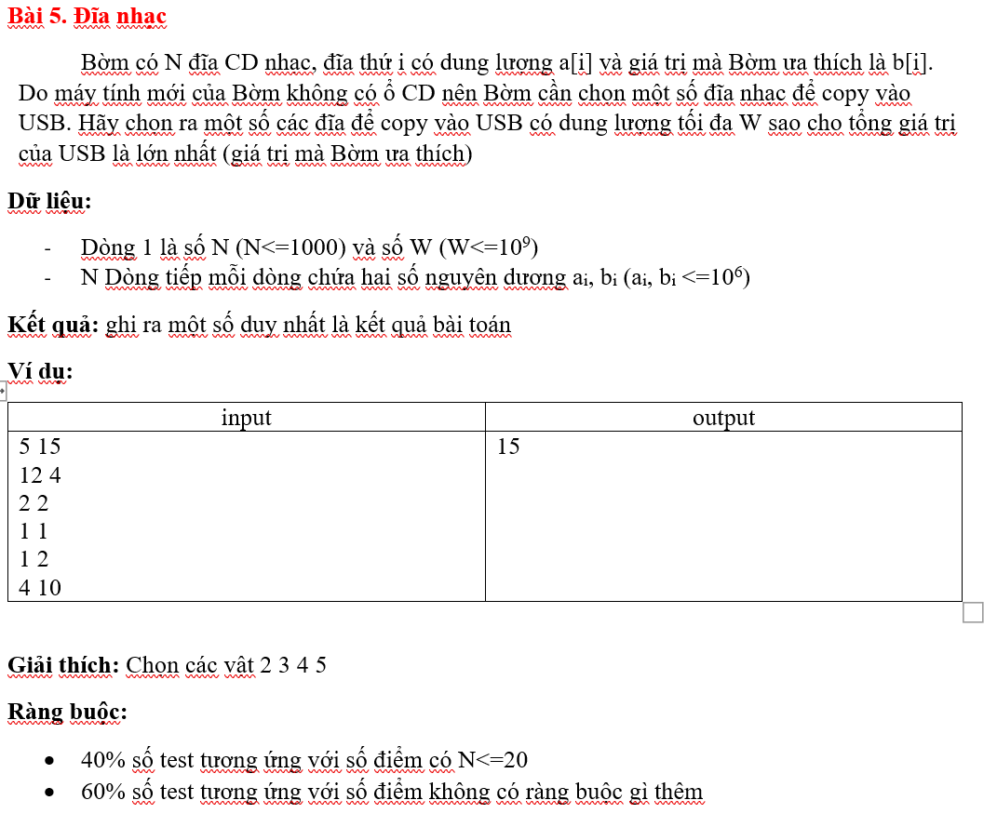
Bài toán 5

Slide 21
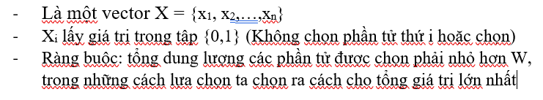
Nghiệm của bài toán
Đây là một bài toán tối ưu

Slide 22
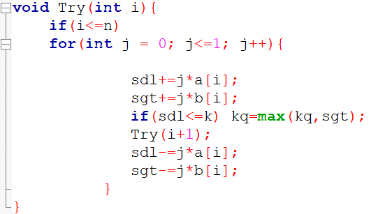
Duyệt

Slide 23
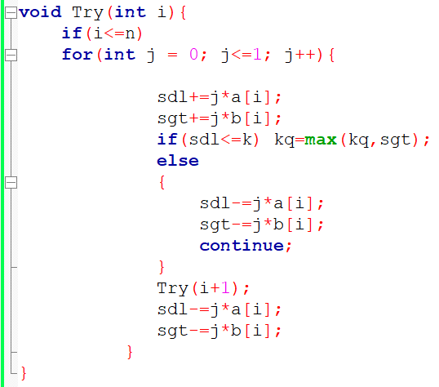
Nhánh cận

